Slide 1

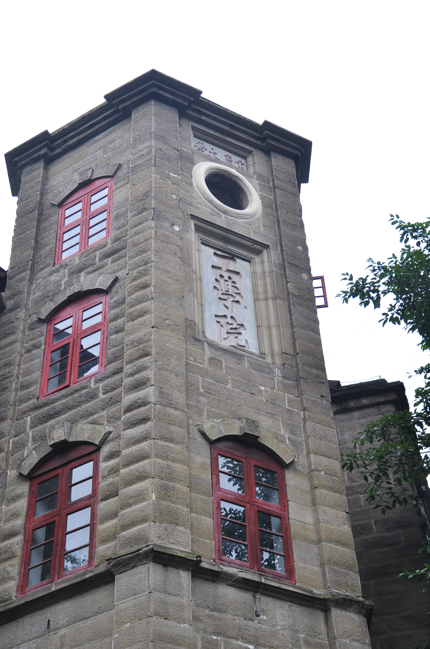
6.1 处理器调度算法的目标
第6章
6.2 分级调度
处理器调度
6.3 常用的调度算法
6.4 多处理器调度

Slide 2
6.1处理器调度——调度算法的要素
影响因素：
达到就绪队列时间
提升CPU 使用率
最小化周转时间
减少响应时间
调度算法
目标
预计运行时间
进程优先级
I/O绑定 or CPU绑定
Notes:
那么对于处理器调度算法而言，其主要作用就是从就绪队列中选择一个最合适的进程占用处理器执行。需要考虑的的主要因素就是参与调度的进程的特性，如：进程达到队列的时间、进程运行的时间、优先级、I/O绑定的进程，还是CPU绑定的进程等，
调度算法的目标一般为：尽量提升CPU的利用率、缩短进程的平均等待时间以及尽量减少交互式进程的响应时间。

Slide 3
6.1 处理器调度算法的目标
衡量调度算法的指标
CPU 使用率：应使 CPU 尽可能地忙碌。好的调度策略应该尽可能地提高CPU的利用率。
吞吐量：是在一个时间单元内进程完成的数量。对于长进程，吞吐量可能为每小时一个进程；对于短进程，吞吐量可能为每秒十个进程。
周转时间：从进程提交到进程完成的时间段称为周转时间。周转时间为所有时间段之和，包括等待进入内存、在就绪队列中等待、在 CPU 上执行和 I/O 执行。
等待时间：等待时间为在就绪队列中所有进程等待所花的时间之和。
响应时间：对于交互系统，周转时间不是最佳准则，响应时间更为合理。响应时间是指从用户提交一个请求开始，直到系统首次产生响应为止的这段时间。
课程教材：

Slide 4
6.1 处理器调度算法的目标
调度策略的类别
课程教材：
非抢占式调度：一旦进程处于运行状态，它不断运行，直到运行结束或运行至阻塞时进行调度，即，当运行进程主动释放CPU时，才执行调度程序。
抢占式调度：当前正在运行的程序可能被系统中断，转为就绪态。抢占的发生可能是在一个高优先级进程到达时，或在一个中断发生后，一个阻塞的进程变为就绪时，或者基于周期性的时间中断（时间片）。

Slide 5
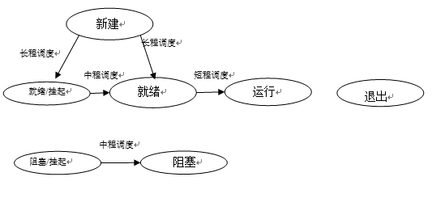
6.2 分级调度
一个进程从创建到执行需要经过以下三级调度：
长程调度、中程调度和短程调度
课程教材：

Slide 6
6.2 分级调度
短程调度
课程教材：
短程调度程序也叫进程调度，将决定哪一个就绪进程将获得处理器。进程调度可能发生在3个时机：
1）一个处于运行态的进程结束时，从就绪进程队列中选择一个就绪进程运行。
2）当一个正在运行的进程阻塞时，短程调度程序也将从就绪进程队列中选择一个就绪进程运行。
3）在一个I/O中断发生时，短程调度程序必须做出调度决策。如果中断来自I/O设备，则等待该I/O设备的进程状态被改为就绪。这时是让中断前的进程继续运行，还是立刻调度新的就绪进程运行，或调度其它别的进程运行，取决于系统采用的调度算法。
一般会根据操作系统的设计目标采用合适的调度算法。如：先来先服务，优先级调度，最短进程优先调度，轮转调度等。

Slide 7
6.1 处理器调度——经典调度算法
先来先服务（First-Come-First-Served，FCFS）
现在有一组进程，假设它们在同一时间达到，每个进程需要占用CPU 执行的时间单位为 ms。
进程 | 执行时间
P₁ | 30
P₂ | 5
P₃ | 2
进程执行甘特图
P₁
P₂
P₃
0
30
35
37
各进程等待时间：W1=0； W2=30； W3=35
三个进程的平均等待时间为： (0+30+35)/3≈21.7
Notes:
甘特图是什么?甘特图其实就是一种条形图，图中的条状体用来表示活动的安排以及完成情况。甘特图使任务的进展情况一目了然。

Slide 8
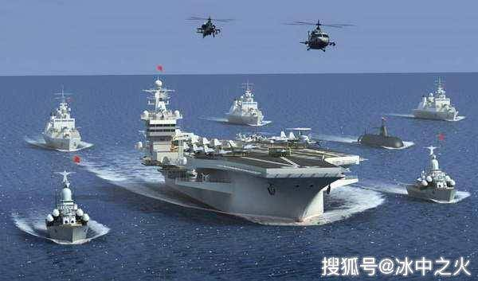
6.1 处理器调度——经典调度算法
先来先服务（续）
调整进程顺序为：P₃、P₂、P₁ ，则三个进程执行结果的
甘特图则如下所示：
进程 | 执行时间
P₃ | 2
P₂ | 5
P₁ | 30
短进程
P₃
P₂
P₁
0
2
7
37
平均等待时间为(0+2+7)=3ms
总的来说，FCFS调度算法实现简单，但它对短进程不利
FCFS调度算法有时候还会产生“护航效应”
长进程
Notes:
什么是护航效应？
这张图展示了护航的场景。 前面是一艘航母，后面是护卫舰，正形式在航母周围，这就是护航。引申到调度算法中，护航效应就是指很多短作业排在一个大作业后面，等待大作业一直占用CPU，这种效应会导致系统平均等待时间增加，吞吐量下降，这也是FCFS算法特有的现象。
当我在找护航效应图片素材的时候，一眼看到这张图眼前一亮，这就是标准的国产航母辽宁舰的护航效果图。前段时间，有一部电影叫做《长津湖》，相信很多同学都观看过了。影片中，民志愿军在极端恶劣的条件下，使用落后装备，凭借钢铁意志对抗装备精良的美军，扭转战场态势。战争太残酷了！
斗转星移，现在我们有了自己的航母，先进的战机和导弹，这些精良的装备保卫了国家的安全。国与国之间，只有自己强大了，才能避免战争，国家的强大靠的是无数科研工作者日积月累的努力，才有了今天的自主国防科技。未来，技术创新，自主可控的战略将一直推动着我们的科技前向发展。

Slide 9
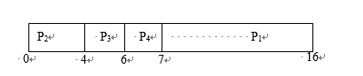
6.3 常用的调度算法
优先级调度算法
由用户或系统事先按某个原则给进程一个优先级，系统总是调度优先级最高的那个进程运行。
进程 | 执行时间 | 优先级
P₁ | 9 | 5
P₂ | 4 | 1
P₃ | 2 | 3
P₄ | 1 | 4
假设有如下一组进程，它们在时间 0 按顺序 P₁，P₂，P₃，P₄ 到达，其 CPU 执行时间以 ms 计。
该算法可能会产生饥饿现象
“老化”是解决策略
进程平均等待时间为 ：(7+0+4+6)/4=4.25ms

Slide 10
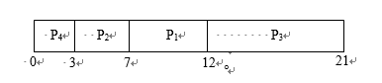
6.3 常用的调度算法
最短作业优先调度算法（SJF）--非抢占式
避免FCFS算法对短进程不利的选择是最短进程优先策略。调度时，它在就绪队列中选择估计处理时间最短的进程。
进程 | 执行时间
P₁ | 5
P₂ | 4
P₃ | 9
P₄ | 3
假设有如下一组进程，几乎同时到达就绪队列， CPU 执行长度以 ms 计。
执行结果的 Gantt 图：
SJF 算法的真正困难是如何知道下次 CPU 执行的长度？
进程的平均等待时间为(7+3+12+0)/4=5.5ms

Slide 11
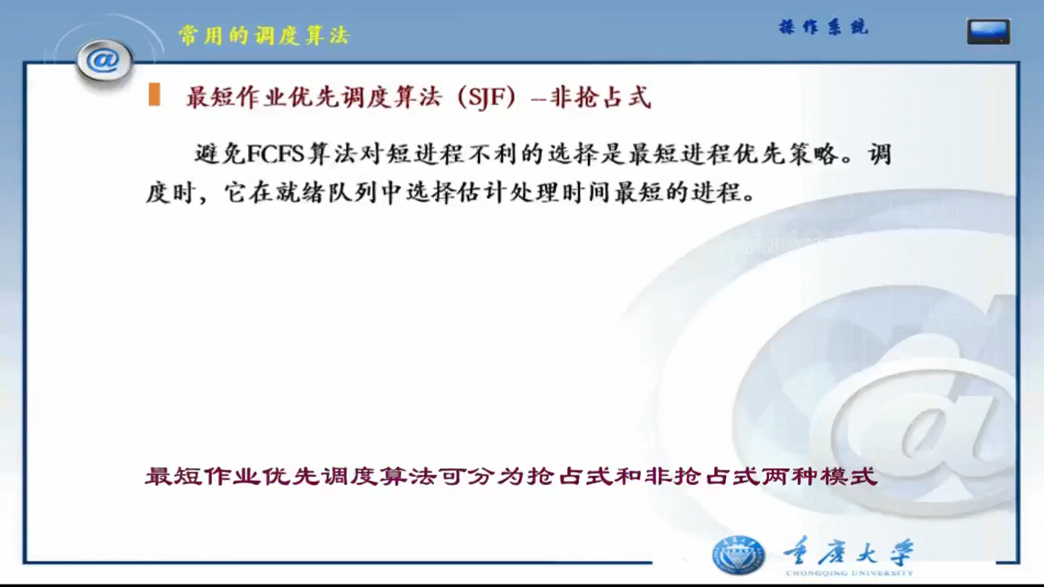

处理器调度——经典调度算法
最短作业优先（SJF）
https://www.educoder.net/classrooms/yfhb4v3p/video/107435

Slide 12
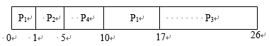
6.3 常用的调度算法
最短作业优先调度算法（SJF）--抢占式
当一个新进程到达就绪队列时，操作系统会激发调度程序，针对当前就绪队列中的进程的最新情况进行选择。如果新进程的CPU 执行时间比与当前运行进程的尚未完成的 CPU 执行时间还要小，则抢占当前运行进程。
进程 | 到达时间 | 执行时间
P₁ | 0 | 8
P₂ | 1 | 4
P₃ | 2 | 9
P₄ | 3 | 5
执行结果的 Gantt 图：
进程的平均等待时间为 ((10-1)+0+(17-2)+(5-3))/4= 6.5ms

Slide 13
6.3 常用的调度算法
最高响应比优先调度算法
最高响应比优先（NRN）是对FCFS和非抢占SJF策略的优化组合。FCFS只考虑了进程的等待时间，而非抢占SPN只考虑了执行时间。而HRN策略既考虑了等待时间，又考虑了进程的预计执行时间。用响应比R来表征，即
R=（W+S）/S，其中，W为等待时间，S为预计的执行时间。

Slide 14
6.3 常用的调度算法
最高响应比优先调度算法（续）
假设有如下一组进程，
CPU 执行长度以 ms 计：
进程 | 到达时间 | 执行时间
P₁ | 0 | 10
P₂ | 1 | 1
P₃ | 2 | 2
P₄ | 3 | 1
P5 | 4 | 5
0时刻P₁运行，10时刻，P₁运行完，
此时P₂-P₅的响应比分别为：
P₂：(1+9)/1=10
P₃：(2+8)/2=5
P₄：(1+7)/1=8
P₅：(5+6)/5=2.2，因此进程P₂获得处理器运行，直到 11时刻结束。
P₂运行完，t=11，此时P₃-P₅的响应比分别为：
P₃：(2+9)/2=5.5
P₄：(1+8)/1=9
P₅：(5+7)/5=2.4，因此进程P4 获得处理器执行，直到12时刻结束。
P₄运行完，t=12，此时P₃、P₅的响应比分别为：
P₃：(2+10)/2=6
P₅：(5+8)/5=2.6，因此执行P₃，最后执行P₅。

Slide 15
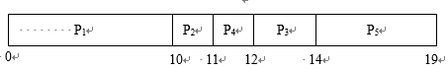
6.3 常用的调度算法
最高响应比优先调度算法（续）
进程 | 到达时间 | 执行时间
P₁ | 0 | 10
P₂ | 1 | 1
P₃ | 2 | 2
P₄ | 3 | 1
P5 | 4 | 5
执行结果的 Gantt 图：
进程的平均等待时间为：(0+(10-1)+(12-2)+(11-3)+(14-4))/5=37/5=7.4ms。

Slide 16
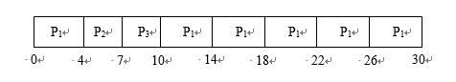
6.3 常用的调度算法
轮转调度算法（RR）
调度程序按就绪队列中进程的顺序依次调度进程运行，每个进程每次运行一个时间片，时间片结束时，正在运行的进程对CPU的拥有权被剥夺，状态由运行转为就绪，重新排在就绪队列末尾等待下一次调度，CPU被分配给下一个就绪进程。
进程 | 执行时间
P₁ | 24
P₂ | 3
P₃ | 3
执行结果的 Gantt 图：
进程的平均等待时间为：17/3=5.66ms

Slide 17
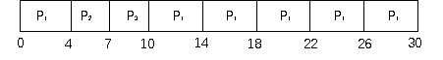
6.3 常用的调度算法
轮转调度算法（RR）
调度程序按就绪队列中进程的顺序依次调度进程运行，每个进程每次运行一个时间片，时间片结束时，正在运行的进程对CPU的拥有权被剥夺，状态由运行转为就绪，重新排在就绪队列末尾等待下一次调度，CPU被分配给下一个就绪进程。
进程 | 执行时间
P₁ | 24
P₂ | 3
P₃ | 3
执行结果的 Gantt 图：
进程的平均等待时间为：17/3=5.66ms

Slide 18
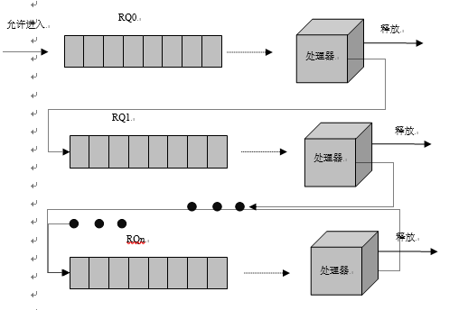
6.3 常用的调度算法
多级反馈轮转调度算法
多级反馈轮转调度算法是对简单轮转算法的改进，它将就绪的进程放入不同优先级的就绪队列中，每个就绪队列按FCFS机制进行调度，调度程序首先调度具有高优先级的就绪队列中的进程，只有当较高优先级就绪队列为空时，才转向调度较低优先级就绪队列中的进程。

Slide 19
6.4 多处理器调度
多处理器调度原理
对于多处理器，CPU调度的一种方法是让一个处理器（主处理器）处理所有调度决定、I/O处理以及其他系统活动，其他处理器只执行用户代码。这个方称为非对称多处理(asymmetric multiprocessing)，这种方法只有一个处理器访问系统数据结构，减少了数据共享的需要。
另外一种方法是使用对称多处理(sysmmetric multiprocessing, SMP)，即每个处理器自我调度。所有进程可能处在一个共同的就绪队列中，也可能每个处理器都有自己私有的就绪队列。无论怎样，每个处理器的调度程序都检查共同就绪队列，以便选择执行一个进程。我们以下讨论主要针对SMP系统。

Slide 20
6.4 多处理器调度
处理器亲和性
当一个进程运行在一个特定的处理器上时会缓存该进程的一些数据和上下文，如果进程被迁移到另外一个处理器上，那么上一个处理器上缓存的数据设为无效，第二个处理器缓存应刷新。由于这些操作代价很高，所以大多数SMP系统试图避免进程从一个处理器迁移另一个处理器。这叫做处理器的亲和性。
软亲和性：
当一个操作系统试图保持进程运行在同一处理器上，但是这个进程也可以迁移到其他进程上，这种亲和性叫做软亲和性。
硬亲和性
有的操作系统提供系统调用来支持硬亲和性，从而使某个进程运行在某个处理器子集中。

Slide 21
6.4 多处理器调度
负载均衡
对于 SMP 系统，重要的是保持所有处理器的负载平衡，以便充分利用多处理器的优点。
负载均衡通常有两种方法推迁移和拉迁移。
推迁移：一个特定的任务周期性地检查每个处理器的负载，如果发现不平
衡， 那么通过将进程从超载处理器推到空闲或不太忙的处理器，从而平均
分配负载。
拉迁移：当空闲处理器从一个忙的处理器上拉一个等待任务时，发生拉迁
移。 例如，Linux 调度程序实现了这两种技术。
值得注意的是：负载均衡往往会抵消处理器亲和性的好处

Slide 22
思考题
假设一个系统中有5个进程，它们到达的时间依次为0、2、4、6、8,服务时间依次为3、
6、4、5、2,忽略I/O以及其他时间开销，若分别按响应比高者优先、时间片轮转(时间
片为1)、先来先服务、非抢占短进程优先、抢占短进程优先调度算法调度CPU,
请给出进程的调度顺序，计算各进程的平均周转时间
【解】
(1)响应比高者优先调度算法
进程调度顺序：P1、P2、P3、P5、P4
平均周转时间=(3+7+9+14+7)/5 = 40/5 = 8
进程 | 运行时间 | 到达时间 | 开始时间 | 结束时间 | 周转时间
P1 | 3 | 0 | 0 | 3 | 3
P2 | 6 | 2 | 3 | 9 | 7
P3 | 4 | 4 | 9 |  | 9
P4 | 5 | 6 | 15 |  | 14
P5 | 2 | 8 | 13 | 15 | 7

Slide 23
参考答案1
⑵时间片轮转(时间片为1 )调度算法
进程 | 运行时间 | 到达时间 | 开始时间 | 结束时间 | 周转时间
P1 | 3 | 0 |  | 3 | 3
P2 | 6 | 2 |  |  | 16
P3 | 4 | 4 |  |  | 11
P4 | 5 | 6 |  |  | 14
P5 | 2 | 8 |  | 16 | 8
进程调度顺序:
0 | 1 | 2 | 3 | 4 | 5 | 6 | 7 | 8 | 9 | 10 | 11 | 12 | 13 | 14 | 15 | 16 | 17 | 18 | 19
P1 | P1 | P1 | P2 | P2 | P3 | P2 | P3 | P4 | P2 | P3 | P5 | P4 | P2 | P3 | P5 | P4 | P2 | P4 | P4
平均周转时间=(3+16+11+14+8)/5 = 52/5 = 10.4

Slide 24
参考答案
(3)先来先服务调度算法
进程调度顺序：PK P2、P3、P4、P5
平均周转时间=(3+7+9+12+12) /5 = 41/5 = 8.2
进程 | 运行时间 | 到达时间 | 开始时间 | 结束时间 | 周转时间
P1 | 3 | 0 | 0 | 3 | 3
P2 | 6 | 2 | 3 | 9 | 7
P3 | 4 | 4 | 9 | 13 | 9
P4 | 5 | 6 | 13 | 18 | 12
P5 | 2 | 8 | 18 | 20 | 12

Slide 25
参考答案
(4)非抢占短进程优先调度算法
进程调度顺序：P1、P2、P5、P3、P4
平均周转时间=(3+7+11+14+3) 15 = 38/5 = 7.6
进程 | 运行时间 | 到达时间 | 开始时间 | 结束时间 | 周转时间
P1 | 3 | 0 | 0 | 3 | 3
P2 | 6 | 2 | 3 | 9 | 7
P3 | 4 | 4 |  |  | 11
P4 | 5 | 6 | 15 |  | 14
P5 | 2 | 8 | 9 | 11 | 3

Slide 26
参考答案
(5)抢占短进程优先调度算法
平均周转时间=(3+18+4+9+2)/5 = 36/5 = 7.2
进程 | 运行时间 | 到达时间 | 开始时间 | 结束时间 | 周转时间
P1 | 3 | 0 | 0 | 3 | 3
P2 | 6 | 2 | 3 | 20 | 18
P3 | 4 | 4 | 4 | 8 | 4
P4 | 5 | 6 | 10 | 15 | 9
P5 | 2 | 8 | 8 | 10 | 2
进程调度顺序:
0 | 3 | 4 | 8 | 10 | 15-20
P1 | P2 | P3 | P5 | P2 | P4

Slide 27
思考题2
有一个内存中只能装入两道作业的批处理系统，作业调度采用短作业优先的
调度算法，进程调度采用以优先数为基础的抢占式调度算法。有如表所示
的作业序列，表中所列的优先数是指进程调度的优先数，且优先数越小优先级越高。
作业名 | 到达时间 | 估计运行时间（分） | 优先数
A | 10:00 | 40 | 5
B | 10:20 | 30 | 3
C | 10:30 | 50 | 4
D | 10:50 | 20 | 6
(1)列出所有作业进入内存的时刻以及结束的时刻。 (2)计算作业进入内存之后的平均周转时间。

Slide 28
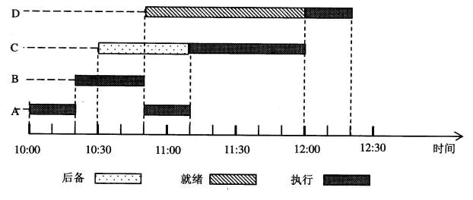
参考答案
根据题意作业的调度和运行情况如图：

Slide 29
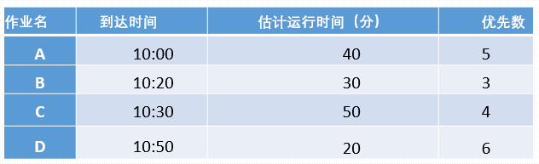
参考答案
参考答案：
1、 10 : 00,作业 A 到达并投入运行.
2 、10 : 20 ,作业 B 到达且优先级高于作业 A ,故作业 B 投入运行而作业 A 进入就绪队列。
3 、10 : 30 ,作业 C 到达,因内存中已经有两道作业（进程）,故作业 C 进入后备作业队列等待调度进入内存。
4 、10 : 50 ,作业 B 运行结束,作业 D 到达，因按照短作业优先调度策略，作业 D 被装入内存进入就绪队列，而作业 A 优先级高 于作业D，故作业 A 投入运行。
5、 11 : 10 ,作业 A 运行结束，作业 C 被调入内存， 且 作业 C 优先级高于作业 D ,故作业 C 投入运行。
6、12 : 00 ,作业 C 运行结束，作业 D 投入运行。
7 、12 : 20 ,作业 D 运行结束。

Slide 30
参考答案
(1) A、B、C、D各作业进入内存的时刻分别是10：00、10：20、11：10、10：50；它们完成的时刻分别是11：10、10：50、12：00、12：20。
内存的时刻 | 完成的时刻
10：00 | 11：10
10：20 | 10：50
11：10 | 12：00
10：50 | 12：20
(2)A、B、C、D的周转时间分别是70分钟、30分钟、50分钟、90分钟故它们的平均周转时间为60分钟。

